Slide 1
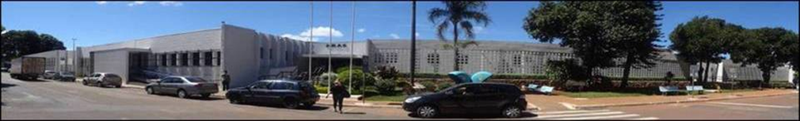
Uso da ketamina para intubação traqueal em crianças criticamente doentes é associado com menor ocorrência de efeitos adversos hemodinâmicos
Ketamine Use for Tracheal Intubation in Critically Ill Children Is Associated With a Lower Occurrence of Adverse Hemodynamic Events. Conway JA, Kharayat P, Sanders RC Jr, Nett S, Weiss SL, Edwards LRNational Emergency Airway Registry for Children (NEAR4KIDS) and for the Pediatric Acute Lung Injury and Sepsis Investigators (PALISI).Crit Care Med. 2020 Jun;48(6):e489-e497. doi: 10.1097/CCM.0000000000004314.PMID: 32317603.
Apresentação:Helena de Oliveira Melo (R3 UTI Pediátrica do HMIB)
Coordenação: Alexandre Peixoto Serafim
www.paulomargotto.com.br
Brasília, 8 de agosto de 2020

Slide 2
INTRODUÇÃO
Crianças gravemente doentes com insuficiência respiratória, estado mental alterado e choque → necessidade de intubação traqueal (IOT);
RISCOS: administração de sedativos, transição para ventilação invasiva com pressão positiva;
COMPLICAÇÕES da IOT podem ser graves e até fatais;
  trauma nas vias aéreas, aspiração, intubação esofágica, hipoxia, parada cardíaca e morte;
  principalmente em pacientes com hemodinâmica instável.

Slide 3
Para minimizar os risco: selecionar agentes de indução com menos efeitos hemodinâmicos;
A maioria dos agentes causa:
  vasodilatação,
  diminuição da resistência vascular sistêmica,
  diminuição do retorno venoso ao coração,
  depressão miocárdica direta,
  MAIOR risco de hipotensão.

Slide 4
Cetamina:
antagonista não competitivo do receptor de NMDA, anestésico dissociativo e analgésico. Propriedades amnésicas e sedativas.
  Pode causar uma depressão miocárdica direta (dose dependente), que é combatido por um efeito simpatomimético direto e pela inibição da recaptação da noradrenalina.
  (A menos que os pacientes sejam fisiologicamente estressados ​​a ponto de “Depleção de catecolamina”.)

Slide 5
Cetamina:
antagonista não competitivo do receptor de NMDA, anestésico dissociativo e analgésico. Propriedades amnésicas e sedativas.
  Pode causar uma depressão miocárdica direta (dose dependente), que é combatido por um efeito simpatomimético direto e pela inibição da recaptação da noradrenalina.
  (A menos que os pacientes sejam fisiologicamente estressados ​​a ponto de “Depleção de catecolamina”.)
Essa preservação hemodinâmica é o principal fator para recomendar o uso em crianças com instabilidade hemodinâmica/ choque
No entanto, evidências apoiando o uso de cetamina é limitado.
Em adultos estudos descrevem a ocorrência de alterações hemodinâmicas
em pacientes instáveis/ choque.

Slide 6
HIPÓTESE
A indução das IOTs com cetamina em crianças gravemente doentes estariam associadas a menores efeitos adversos hemodinâmicos, incluindo:
  disritmias,
  hipotensão,
  parada cardíaca com ou sem retorno da circulação espontânea,
E que o efeito benéfico da cetamina seria diferente em crianças com choque X sem choque.

Slide 7
Desenho e Cenário do Estudo
Estudo com análise retrospectiva dos dados de IOT coletados prospectivamente de 40 UTIP internacionais inseridos na base de dados do Registro Nacional de Vias Aéreas de Emergência para Crianças (NEAR4KIDS).
Os dados incluíam
  características do paciente (idade, diagnóstico primário, indicação de IOT, histórico ou características consistentes com vias aéreas),
  características da técnica de IOT,
  dados demográficos do profissional que fez a intubação (incluindo especialidade e nível de treinamento),
  equipamentos e medicamentos utilizados,
  resultados do encontro da IOT.

Slide 8
Critérios de inclusão e exclusão
Todas as IOTs que ocorreram em pacientes pediátricos (menores de 18 anos) nas UTIP participantes do trabalho de janeiro de 2013 a junho 2017. Excluímos a troca do tubo traqueal.

Slide 9
Definições e medidas de resultado
O desfecho primário foi a ocorrência de eventos adversos hemodinâmicos (ocorrência de disritmias, hipotensão exigindo intervenção, hipertensão que requer intervenção ou doença cardíaca como parada com ou sem REC e disritmias) durante a IOT.
Esses eventos deveriam ocorrer 20 minutos após a conclusão da IOT para ser considerado como evento adverso em decorrência da IOT.

Slide 10
A variável de exposição primária :
  - uso de cetamina, sozinho X outros medicamentos, para indução;
  - tipo e a dose de cada medicamento de indução
Outras variáveis:
  - PIM2
  - relação entre aumento da dose de cetamina (mg / kg) e resultados para os pacientes tratados com cetamina
  - testar a modificação do efeito da cetamina na IOT por instabilidade hemodinâmica / choque
- O tamanho da amostra foi determinado pelo número de IOTs no banco de dados durante o período do estudo.
- Assumiram um tamanho de amostra suficiente para detectar diferenças significativas nas IOTs com cetamina X sem cetamina,
- Um total de 10.750 IOT primárias foram relatadas durante o estudo;
  3436 (32,0%) incluiu cetamina como agente de indução.

Slide 11
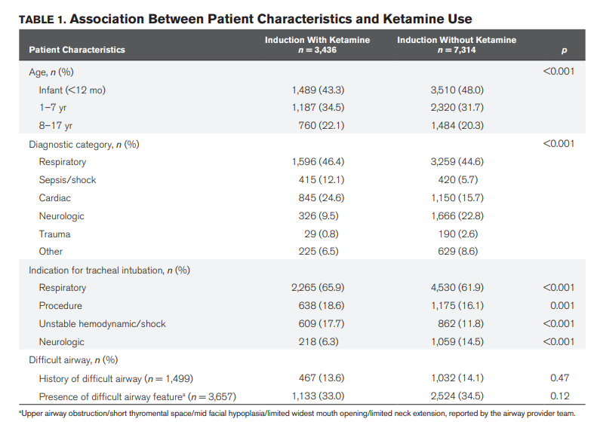
Resultados

Slide 12
Resultados
A cetamina foi menos provável de ser usada em crianças menores de 12 meses (p <0,001);
Quase metade (n = 415/835; 49,7%) das crianças com o diagnóstico de sepse/ choque foi induzido com cetamina;
Entre as crianças cuja indicação de IOT era hemodinâmica instável / choque, 41,4% (n = 609 / 1.471) receberam cetamina;
Enquanto apenas 17,1% das crianças (n = 218 / 1.277) com indicação de IOT por razões neurológicas receberam cetamina.

Slide 13
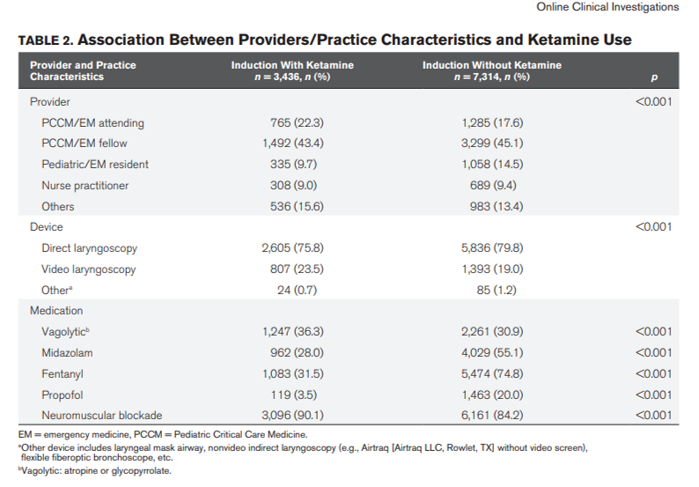

Slide 14
Resultados
Os residentes intubaram menos frequentemente com a cetamina;
A videolaringoscopia foi mais frequentemente utilizada com cetamina;
Os agentes vagolíticos (atropina ou glicopirrolato) foram administrados mais frequentemente com cetamina;
Foi utilizado bloqueio neuromuscular na maioria das IOTs com cetamina.

Slide 15
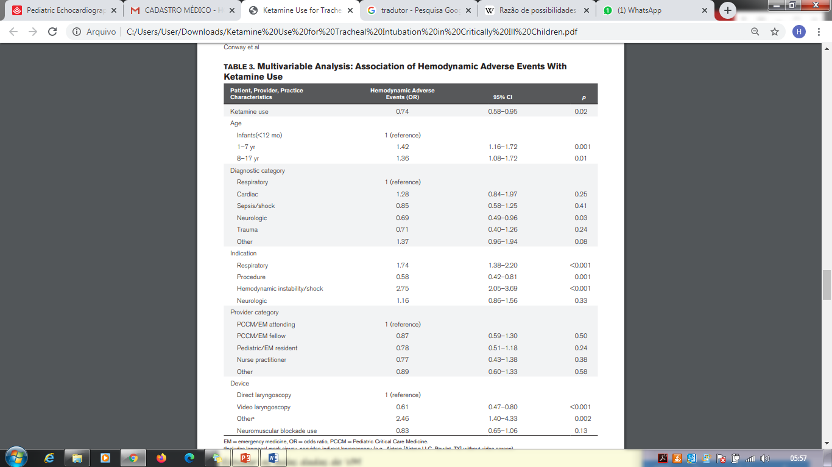

Slide 16
Eventos hemodinâmicos adversos ocorreram em 596 (5,5%) de todas as IOTs:
  hipotensão arterial em 3,3%,
  parada cardíaca com / sem RCE em 1,4%,
  disritmias em 1,3%.
As crianças que receberam cetamina como agente de indução tiveram chances significativamente menores de eventos adversos hemodinâmicos (OR, 0,75; IC 95%, 0,62–0,90; p = 0,002);
Para crianças estáveis (n = 9.279), o OR não ajustado foi de 0,72 com IC95%, (0,57-0,90);
Para aqueles intubados especificamente por indicação de instabilidade hemodinâmica (n = 1.471), o OR não ajustado foi de 0,81 (IC 95%, 0,58–1,12).
O teste de homogeneidade foi não significativo entre esses dois grupos (Mantel-Haenszel qui-quadrado = 0,304, p = 0,581);
-> indicando que não houve diferença significativa no efeito da cetamina no resultado primário entre os grupos.

Slide 17
As chances de eventos adversos hemodinâmicos foram significativamente menores em crianças que receberam cetamina como indução
(após ajuste para as características do paciente e do profissional, dispositivo e uso de bloqueio neuromuscular)
(OR ajustado, 0,74; IC 95%, 0,58-0,95; p = 0,019);
Crianças > 1 ano apresentaram maior ocorrência de eventos hemodinâmicos adversos
(idade de 1 a 7 anos: OR, 1,42; IC95%, 1,16 a 1,72; p = 0,001 e idade de 8 a 17 anos: OR, 1,36; IC 95%, 1,08-1,72; p = 0,01)

Slide 18
A inclusão do uso de um vagolítico como covariável não afetou o resultado sobre o efeito da cetamina;
O modelo com pontuação PIM2 não afetou o efeito da cetamina (OR 0,74; IC 95%, 0,59– 0,94);
O uso da videolaringoscopia foi associado a menor taxa de eventos adversos hemodinâmicos;
O efeito protetor da cetamina foi mais evidente entre as IOT em que o midazolam também foi usado concomitante.

Slide 19
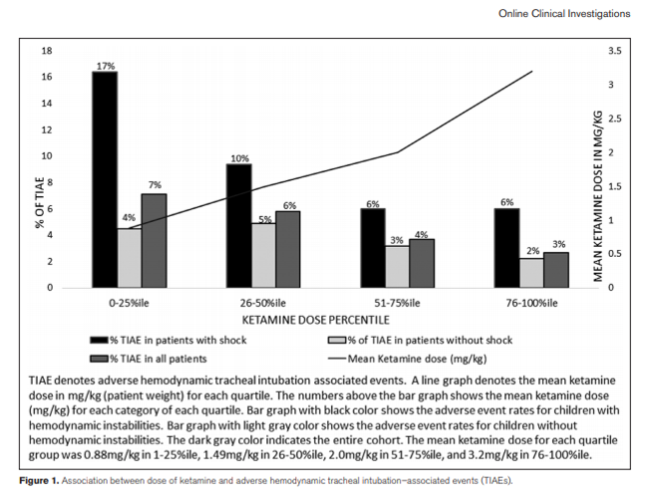

Slide 20
Associação entre dose de cetamina e resultado
A dose média de cetamina usada durante a indução foi de 1,88 mg / kg (± 1,12 mg / kg);
Houve uma tendência estatisticamente significativa para chances mais baixas de eventos hemodinâmicos adversos para maior dosagem, tanto em crianças com e sem instabilidade;
Em crianças com instabilidade hemodinâmica durante a intubação, o OR foi de 0,64 (IC 95%, 0,49-0,84; p = 0,001)
Em crianças sem instabilidade, o OR foi de 0,79 (IC 95%, 0,65-0,93; p = 0,006).

Slide 21
Tratamento neurológico e Laringoespasmo
Para indicação neurológica (aumento da pressão intracraniana, estado mental alterado e deterioração neurológica), o efeito da cetamina não foi muito diferente da nossa análise principal (OR ajustado = 0,77; IC 95%, 0,39-1,52; p = 0,459);
O laringoespasmo foi relatado em 28 IOT (0,26%). O uso de cetamina não foi associado à ocorrência de laringoespasmo (0,32% com cetamina, 0,23% sem cetamina, p = 0,405).

Slide 22
Discussão
O uso de cetamina foi associado a menores chances de eventos adversos hemodinâmicos durante a intubação em pacientes críticos;
O efeito protetor da cetamina não foi diferente entre aqueles intubados por instabilidade hemodinâmica comparados aos intubados por outras indicações.

Slide 23
Discussão
Embora o intervalo de confiança (ICC) da odss ratio (OR) no subgrupo com instabilidade hemodinâmica tenha se tornado mais amplo, isso provavelmente ocorreu devido a um tamanho menor da amostra desse subgrupo;
Curiosamente, doses mais altas de cetamina foram associadas com menor probabilidade de ocorrência de alterações hemodinâmicas adversas em pacientes com ou sem instabilidade hemodinâmica, achado foi inesperado!

Slide 24
Discussão
  Interpretar com cautela devido os efeitos supressores do miocárdio conhecidos da cetamina.
  Isso pode ser explicado pela possibilidade de muitas dessas crianças com instabilidade não estarem ainda em um estado "esgotado de catecolamina", e eles experimentaram um efeito simpatomimético dependente da dose para neutralizar o efeito vasodilatador de outro agente de indução / paralisia.
Embora o IC da OR no subgrupo com instabilidade hemodinâmica tenha se tornado mais amplo, isso provavelmente ocorreu devido a um tamanho menor da amostra desse subgrupo;
Curiosamente, doses mais altas de cetamina foram associadas com menor probabilidade de ocorrência de alterações hemodinâmicas adversas em pacientes com ou sem instabilidade hemodinâmica, achado foi inesperado!

Slide 25
Discussão
A participação dos residentes foi menor e a taxa de uso da laringoscopia por vídeo foi maior nas IOT onde a cetamina foi utilizada.
  Provavelmente, isso reflete o uso da cetamina em pacientes com real ou maior probabilidade percebida de risco- em pacientes potencialmente mais graves
Os vagolíticos foram mais usados em crianças que receberam cetamina devido à tendência a aumentar secreções;
O uso menos frequente da cetamina em pacientes neurológicos pode refletir a crença comum de que o uso de cetamina está associado a um aumento da pressão intracraniana.

Slide 26
Limitações do estudo
A associação entre cetamina e a ocorrência de desfecho hemodinâmico-> não implicam causalidade;
  esses eventos hemodinâmicos adversos são provavelmente devido a uma combinação da fisiologia de crianças gravemente doentes, conversão para ventilação com pressão positiva, e efeito de medicação.
O conjunto de dados não possui informações clínicas detalhadas sobre pré-intubação do paciente. Não foi possível delinear os graus de instabilidade hemodinâmica preexistente (PA, FC, lactato no momento da IOT) nem o nível de suporte vasoativo necessário.

Slide 27
Viés
Os profissionais provavelmente escolhem a cetamina para a indução da IOT em pacientes com risco percebido ou real de descompensação hemodinâmica.

Slide 28
Conclusão
O uso de cetamina na indução de IOT em pacientes críticos está associada a menos eventos adversos hemodinâmicos em comparação com outros agentes de indução;
Esse achado foi consistente em crianças com ou sem hemodinâmica instável/ choque pré-existente;
Este estudo é um dos primeiros a documentar uma associação robusta entre o uso de cetamina e uma menor ocorrência de eventos hemodinâmicos adversos em crianças gravemente enfermas.

Slide 29
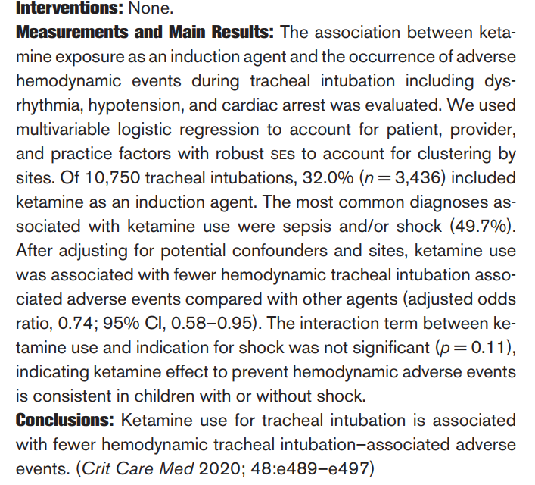
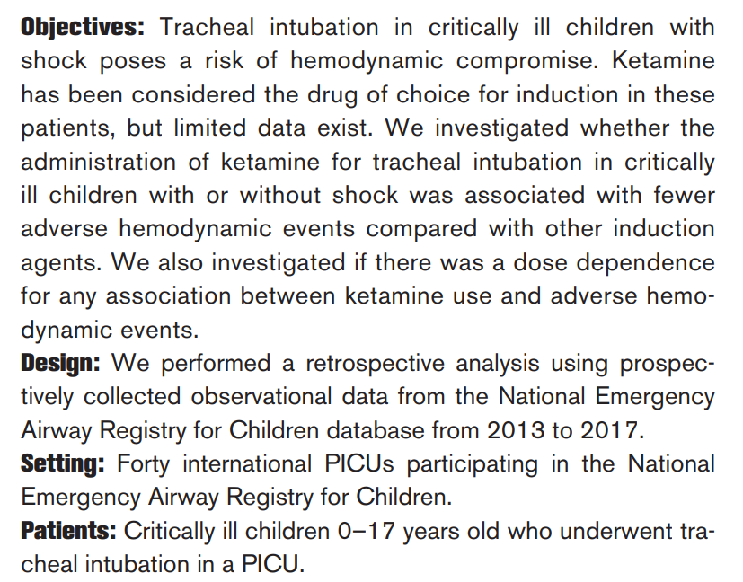
ABSTRACT

Slide 30
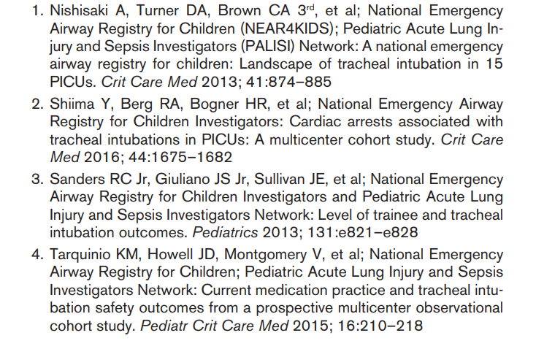
REFERENCES

Slide 31
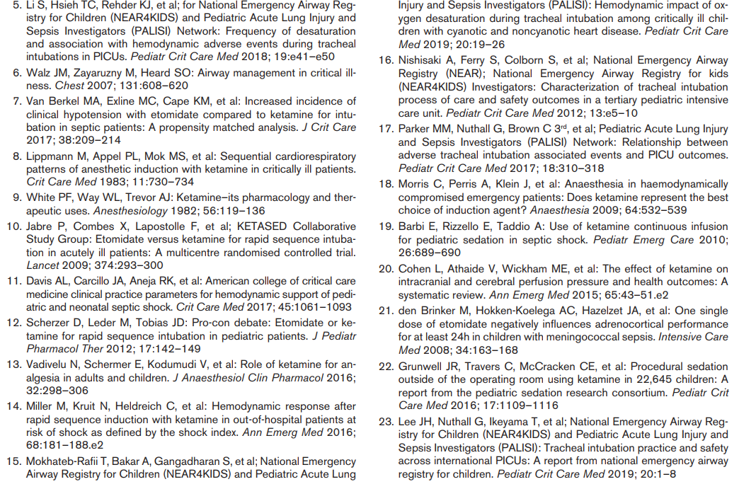

Slide 32
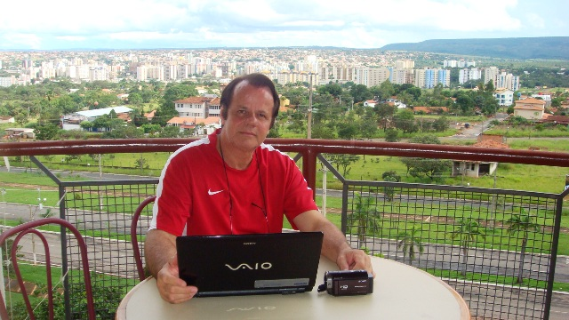
Nota do Editor da página neonatal www.paulomargotto.com.br, Dr. Paulo R. Margotto
Ketamina na Neonatologia!
pmargotto@gmail.com
Caldas Novas (20/3/2011)

Slide 33

NEUROTOXICIDADE DA KETAMINA –
O que é a ketamina? Quais são os seus usos?
Paulo R. Margotto
Os principais efeitos farmacológicos da ketamina estão relacionados com a antagonismo dos receptores de N-metil-D-Aspartato (NMDA), um complexo de proteína tetramérica que forma um portão de ligação dependente do canal de íons cálcios.
Quais são os efeitos neurotóxicos da ketamina nos pré-termos?
Há um corpo crescente de evidências sugerindo que a ketamina poderia ter potenciais efeitos adversos no desenvolvimento do sistema nervoso central
a ketamina induz morte celular nos cérebros em desenvolvimento
Durante o período de surto de crescimento do cérebro em desenvolvimento, apoptose neuronal pode ser desencadeada pelo bloqueio dos receptores NMDA. A ketamina pode alterar o destino dos neurônios durante o desenvolvimento normal.
a ketamina altera a neurogênese do desenvolvimento neural precoce

Slide 34
Então surge a pergunta:
A ketamina pode induzir os mesmos efeitos tóxicos no cérebro humano em desenvolvimento? Quais são os reais mecanismos envolvidos?

Slide 35
A ketamina interfere com a proliferação de células tronco neurais (NSCs) e induz apoptose nos neurônios diferenciados das NSCs via espécies reativas de oxigênio (reactive oxygen species-ROS) e via mitocondrial.
A maior vulnerabilidade do cérebro em desenvolvimento aos anestésicos ocorre no momento da sinaptogênese rápida ou o chamado período de surto de crescimento do cérebro. Nos seres humanos, começa a partir do terceiro trimestre e continua 2 a 3 anos após o nascimento.
A morte de células neuronais pode não ser a única consequência causada por anestésicos gerais. Os anestésicos podem perturbar o desenvolvimento neural, influenciando a proliferação das células tronco neurais, neurogênese, sinaptogênese e sobrevivência neuronal.

Slide 36
A neurotoxicidade é um sério efeito potencial da ketamina em populações vulneráveis, particularmente os pré-termos e as gestantes, agora, pela primeira vez evidenciado em células neuronais humanas! O uso rotineiro de ketamina para a analgesia nesta população de risco, principalmente para imediata analgesia devido à intubação eletiva de pré-termos na Sala de Parto, não está recomendado até que novos estudos demonstrando segurança da ketamina sejam conduzidos

Slide 37
Analgesia e sedação no recém-nascido em ventilação mecânica/sequência rápida de intubação
Capítulo do Livro Assistência ao Recém-Nascido de Risco, 4a Edição, 2019, em preparação
Segundo Perlman, o uso de ketamina no recém-nascido prematuro, como agente alternativo ao opióide, deveria ser evitado, por falta de dados a respeito dos riscos e /ou benefícios. Apesar de evidências de que a ketamina mantém a estabilidade hemodinâmica com efeitos mínimos no fluxo sanguíneo cerebral dos RN prematuros ventilados, Anand também não recomenda o seu uso rotineiro nos RN prematuros, por falta de avaliação dos efeitos do uso prolongado de ketamina em grandes ensaios randomizados. Muitos dos relatos de ketamina nos RN prematuros advêm de pequeno número de pacientes, muito dos quais receberam uma única dose durante um procedimento. O bloqueio dos receptores NMDA por somente poucas horas durante o período fetal tardio ou neonatal precoce pode iniciar uma ampla neurodegeneração apoptótica no cérebro do rato em desenvolvimento, sugerindo que o neurotransmissor excitatório glutamato atuando nos receptores NMDA controlam a sobrevivência neuronal. Embora seja discutido transportar estes resultados em estudo animal para o humano, no mínimo nos servem para levantar bandeiras vermelhas. Portanto, segundo Perlman, as evidências demandam cuidadoso estudo prospectivo para avaliar o papel potencial da ketamina no controle da dor dos recém-nascidos prematuros doentes.

Slide 38

OBRIGADO!

